Slide 1
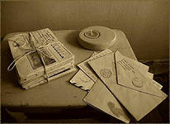
Проект «Почта»
Государственное бюджетное образовательное учреждение лицей № 378 Кировского района Санкт-Петербурга
Выполнил: учитель информатики лицея № 378
Рубекина Ю.А.
Проблемы, похожие на олимпийские кольца

Slide 2
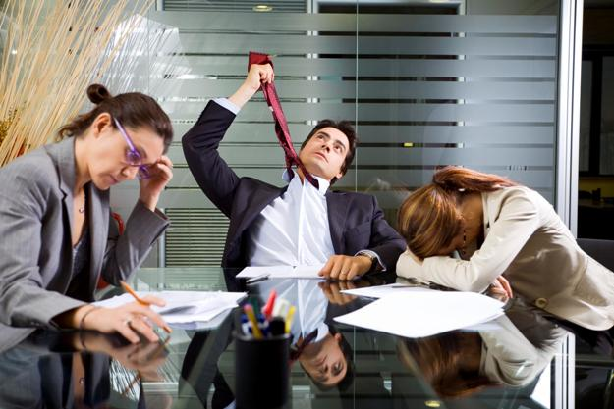
Определение проблемы
Такие проблемы возникают из-за того, что люди не помогают друг другу, работают только на свой результат.

Slide 3
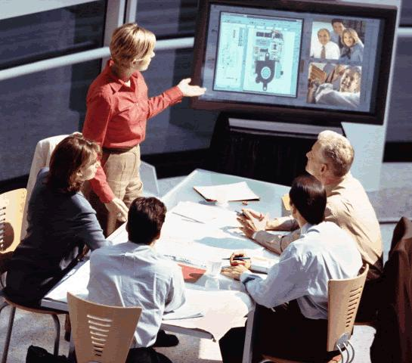
Определение проблемы
Каждый должен сам добиться успеха в своем деле и помочь это сделать всем остальным участникам.

Slide 4
За каждой группой закрепляется номер:
У1, У2, У3, У4, У5, У6
(«У» — означает «участник»).
Важный момент: если, к примеру, группа № 1 получила от группы № 3 информацию, которую она считает полезной еще для какой-либо группы, она не может просто переадресовать ей этот листочек. Она должна переписать информацию на свой бланк и отправить новому адресату.

Slide 5
Каждая группа получает некоторое досье, в котором содержится: информация для всех, приватная информация и бланк для итогового ответа.

Slide 6
Написать в верхней части каждого отправляемого листочка:
От участника № __ к участнику №__

Slide 7
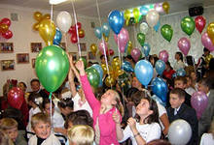
Вывод:
Участники проекта смогли правильно определить общую фигуру за короткий промежуток времени. Им помогло то, что каждый сам добился успеха и помог сделать это всем остальным участникам.

